Slide 1

Elaboración de CV

Slide 2
Curriculum Vitae
Documento personal que promueve al candidato para lograr iniciar un proceso de selección.
Primera impresión de un empleador
Para cada postulación es importante revisarlo y/o modificarlo para orientar las habilidades, experiencias y conocimientos al puesto al que se esté postulando.

Slide 3
Curriculum Vitae
Características generales:
Ordenado
Claro
Contenido preciso
Ortografía
Gramática

Slide 4
Curriculum Vitae
Resalta tu experiencia laboral.
Currículum Cronológico o Tradicional
Resalta tus habilidades
Recomendado para estudiantes sin experiencia en su carrera.
Currículum Cronológico con habilidades
Notes:
Proponemos dos formas de presentación para tu currículum. La primera forma es cronológica o tradicional, enfocada en resaltar principalmente tu experiencia laboral. La segunda forma es también cronológica pero agregamos un espacio para colocar y evidenciar tus habilidades principales; esta forma última, es recomendada para alumnos sin experiencia laboral en su carrera. Ambas contienen la misma información, sólo recuerda que si utilizas la segunda forma de presentación, tu foco se basará en las habilidades que tengas y que hayas desarrollado a lo largo de tu profesión y no tanto en tu experiencia laboral.

Slide 5
Curriculum Vitae
¿Qué debe contener un CV?
Datos personales
Perfil Profesional
Habilidades (opcional)
Formación académica
Experiencia laboral
Trabajos de campo o investigación (opcional)
Idiomas
Conocimientos en computación
Cursos y seminarios
Información adicional
Referencias
Notes:
Un currículum como el que te recomendamos, debe tener estas partes: datos personales, perfil profesional, formación académica, experiencia laboral, trabajos de campo o investigación, idiomas, conocimientos en computación, cursos y seminarios, información adicional y referencias. Recuerda que si deseas utilizar la segunda forma de presentación donde incluyas tus habilidades, deberás incluirlas luego del perfil profesional.

Slide 6
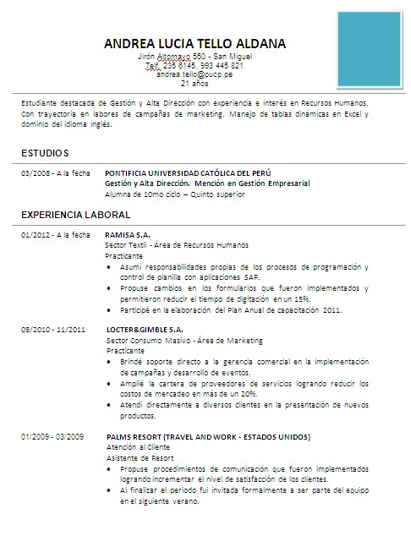
Curriculum Vitae
Datos personales
Incluye…
Nombre (apellidos y nombres completos)
Dirección (nombre de Jr., Calle o Av. Con número y nombre del distrito)
Teléfono (número propio celular o fijo)
Dirección electrónica
Edad
e-mail profesional
Cuidar que relación edad y experiencia sea positiva
Notes:
Datos personales. En esta parte del currículum, debes colocar tu nombre, dirección, número telefónico, dirección electrónica y edad. Asegúrate de colocar datos reales, no coloques apodos ni nombres en diminutivo; en el caso de tu dirección electrónica utiliza una que identifique tu nombre y denote seriedad. En el caso de tu edad, será recomendable que la coloques sólo si la relación edad-experiencia es positiva; así por ejemplo, si tienes 27 años y te encuentras en estudios generales te recomendamos obviar tu edad en el CV. Cuidar también de no redundar en los datos, por ejemplo NO poner edad en años y fecha de nacimiento también. Elegir solo un dato para consignar.

Slide 7
Curriculum Vitae
Perfil profesional
Incluye…
Grado académico
Experiencia laboral
y/o conocimientos
Interés profesional
Destreza principal
Orientados al área a la que postulas
Ejemplo: dominio de idioma o manejo de software
Notes:
Perfil Profesional. En esta parte del currículum, menciona tu grado académico; es decir, la profesión que estudias o has estudiado y tu nivel de estudios actual. Describe brevemente tu experiencia laboral en el área que quisieras resaltar; si no cuentas con experiencia laboral sugerimos mencionar los conocimientos más importantes que manejes de tu profesión. Agrega además tu interés o intereses profesionales. Sugerimos que todo lo mencionado anteriormente esté orientados al puesto al que postulas. Finalmente puedes agregar alguna destreza principal que consideres importante mencionar, ésta puede ser el dominio de un idioma a nivel avanzado o el manejo de alguna herramienta informática importante en el mercado. Ten en cuenta que tu perfil profesional es la primera impresión que tu posible empleador tenga de ti, por lo que te sugerimos mantenerlo alineado con los demás contenidos de tu CV.

Slide 8
Curriculum Vitae
Estudios
Incluye…
Grados de mayor importancia (estudios superiores y de posgrado)
Áreas de especialización
Fechas y nombre de institución
Si está estudiando algo en el momento debe colocar año de ingreso y “a la fecha”
Resalta tus méritos académicos
2012 - a la fecha
Notes:
Formación académica o también llamado Estudios. En esta parte del currículum, coloca los grados académicos de mayor importancia que poseas. Al mencionar tu formación universitaria, coloca tu especialidad, las fechas en que has realizado tus estudios y en qué institución; recuerda también resaltar tus méritos académicos. Si sigues estudiando, coloca tu año de ingreso y la frase “a la fecha”, no el año en el que hipotéticamente egresarías. Si por otro lado, ya egresaste, puedes incluir también tus estudios de maestrías, diplomados, etc., que estén relacionados al puesto al que postulas.

Slide 9
Curriculum Vitae
Experiencia Laboral
Incluye…
Orden cronológico inverso (el trabajo más reciente va primero)
Nombre completo
de la empresa
Área y cargo
Descripción de responsabilidades
Desempeño:
Habilidades adquiridas
Indicadores de logro
Si no es conocida, consigna su rubro

Slide 10
Curriculum Vitae
Experiencia Laboral
Actividades valoradas
Habilidades adquiridas o actividades realizadas valoradas por el mercado laboral
Responsabilidades relevantes
Funciones importantes
Para reconocer e identificar cuáles son las actividades valoradas te recomendamos hacer una lista borrador con todas las funciones que hayas realizado, desde las más simples hasta las más complejas.
Luego de ello, escoge cuáles te favorecen, considerando el puesto al que estás postulando y las funciones del mismo
Notes:
Con respecto a las actividades que otorgan valor, es justamente aquí donde debes mencionar aquellas principales y más resaltantes que hayas desarrollado; estas actividades las conocemos como “actividades valoradas”. Pero, ¿Qué son exactamente? Son aquellas actividades más valoradas en el mercado laboral; éstas pueden incluir responsabilidades altas asumidas, las funciones más importantes, y el apoyo relevante que hayas brindado a las empresa en la que laboras.

Slide 11
Curriculum Vitae
Experiencia Laboral
Actividades valoradas
Conocimiento:
funciones que implican la aplicación de conocimientos adquiridos en el centro de estudios
funciones en las que hayas adquirido conocimientos proveniente de las actividades laborales
“Desarrollé más de 20 proyectos web (HTML & CSS)”

Slide 12
Curriculum Vitae
Experiencia Laboral
Actividades valoradas
Experiencia:
funciones en las que se resalta la experiencia, de manera específica en el tipo de trabajo que hayas realizado o el área en la que te desempeñaste
“Trabajé como desarrolladora front-end principal para el desarrollo de la intranet de la UPC”

Slide 13
Curriculum Vitae
Experiencia Laboral
Actividades valoradas
Habilidades personales:
son aquellas funciones que has realizado y que pueden demostrar competencias personales de forma implícita
Ejemplo: puestos de liderazgo, tareas de coordinación, proactividad, etc.
“Propuse estándares internacionales para un proyecto de programación”

Slide 14
Curriculum Vitae
Experiencia Laboral
“Diseñé y dicté el módulo de Wordpress a 50 alumnas de Laboratoria”
Actividades valoradas
Conocimiento
Experiencia
Habilidades personales

Slide 15
Curriculum Vitae
Experiencia Laboral
Lenguaje efectivo
Escoge un lenguaje efectivo para describir tus actividades valoradas utilizando verbos de acción:
Gerencié
Coordiné
Incrementé
Supervisé
Dirigí
Alcancé
Organicé
Desarrollé
Investigué
Implementé
Participé
Lideré
Notes:
Recuerda utilizar un lenguaje efectivo en la redacción de tu Currículum, de manera que genere impacto. Empieza las oraciones con verbos de acción y redacta tus actividades con oraciones que impacten y generen atención. No olvides mantener siempre un lenguaje positivo. La idea es que resaltes las actividades fundamentales que sean ideales para el puesto de trabajo al que postulas

Slide 16
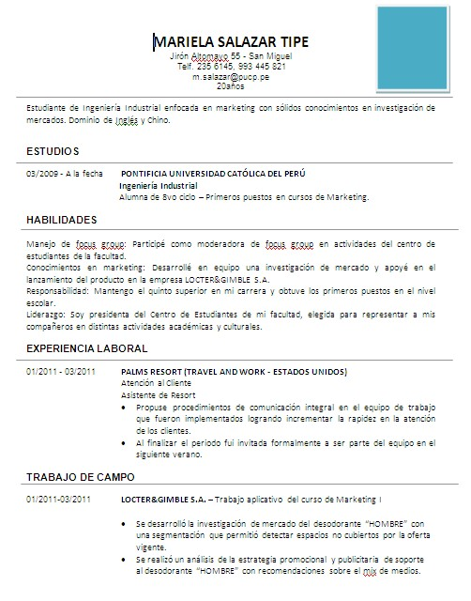
Curriculum Vitae
Habilidades
Para personas sin experiencia laboral o con experiencia ajena a su profesión
Evidenciadas con sucesos o acciones ya realizadas o que te encuentres realizando en la actualidad
Personales o técnicas
Notes:
Recuerda que en el caso que no tengas experiencia laboral o si la experiencia laboral que tienes es ajena a tu profesión, puedes presentar tu CV siguiendo la forma de redacción que muestra tus habilidades; para ello, considera evidenciarlas con sucesos o acciones realizadas anteriormente o que estés realizando actualmente. Recuerda que las evidencias que menciones de tus habilidades, deben ser objetivas y concretas.

Slide 17
Curriculum Vitae
Habilidades
Personales:
Competencias necesarias para desenvolverse de modo efectivo en una organización
Trabajo en equipo, liderazgo, proactividad, responsabilidad
Técnicas:
Conocimientos adquiridos en centro de estudios, rendimiento académico, trabajos o proyectos realizados
Notes:
sugerimos que las habilidades que menciones en tu currículum, sean personales y técnicas. Las habilidades personales, designan aquellas competencias necesarias para desenvolverte de forma efectiva en una organización, como son trabajo en equipo, liderazgo, proactividad, entre otras; recuerda que estas habilidades deben ser debidamente evidenciadas con casos o situaciones que hayan ocurrido previamente. Las habilidades técnicas por su parte, se refieren a los conocimientos adquiridos en la universidad; aquí también puedes mencionar algún curso de la currícula de tu carrera en el que tu rendimiento haya sido alto o mencionar los conocimientos adquiridos y/o aplicados en un trabajo de campo o un proyecto de investigación. Recuerda que la redacción de estas habilidades debe ser corta.

Slide 18
Curriculum Vitae
Trabajos de campo
Nombre del proyecto y empresa donde aplicaste el trabajo
Curso académico
Identifica actividades valoradas o logros en tu desempeño
Notes:
veamos ahora los trabajos de campo o investigación. En esta parte del currículum, debes colocar el nombre del proyecto que realizaste y la empresa donde aplicaste el trabajo; en caso hayas realizado el proyecto durante algún ciclo, menciona el nombre del curso académico. Es importante también que redactes en viñetas, las funciones que realizaste; identifica actividades valoradas o logros en tu desempeño. Finalmente, puedes enfocarte en objetivos planteados, conocimientos adquiridos y conclusiones o resultados importantes.

Slide 19
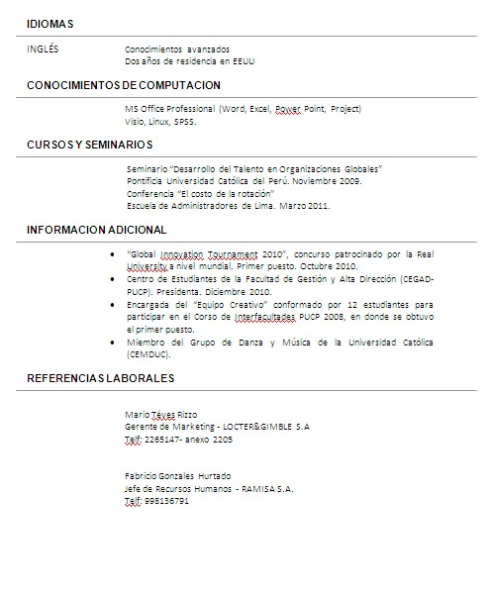
Curriculum Vitae
Idiomas
Nivel obtenido
Puedes especificar si varia entre sus componentes (habla, escritura, escucha)
Institución que respalde tu conocimiento o experiencia que demuestre tu dominio del idioma
Menciona sólo el nivel más actual
Inglés Conocimientos intermedios
Asociación Peruano-Británica
Notes:
En esta parte del currículum , menciona los idiomas que has aprendido; aquí, te recomendamos mencionar el nivel más actualizado del manejo del idioma. En caso consideres que tienes diferentes niveles en escritura, lectura y habla, puedes especificarlo, pero si por el contrario, tienes el mismo nivel en los tres, es mejor colocar sólo un nivel de forma unificada. Finalmente, puedes indicar también la institución que respalde tu conocimiento ya sea colegio bilingüe, centro de idiomas o alguna evidencia de aprendizaje del idioma, por ejemplo, haber residido en un país extranjero.

Slide 20
Curriculum Vitae
Conocimientos en computación
Nombre del software
Nivel obtenido
Si tu aprendizaje fue por experiencia menciona solo el programa y nivel, si lo aprendiste en un curso puedes mencionar la institución y el certificado
Si es básico, puedes obviarlo
Autocad - Nivel básico (IPAD)
MS Office Professional: Word, Excel y Power Point
Notes:
En esta parte del currículum, coloca los nombre de los software que manejas y el nivel. Sin embargo, si manejas alguno a nivel básico, te recomendamos obviar el nivel; recuerda mencionar siempre los niveles más altos. Ten en cuenta que si tu aprendizaje fue autodidacta o adquiriste el conocimiento con la experiencia de tu entorno laboral, puedes colocar también el nivel. Finalmente, puedes también agregar el centro de aprendizaje, en caso sea necesario.

Slide 21
Curriculum Vitae
Cursos y seminarios
Si el curso es de especialización y tuvo un número considerable de horas, puedes colocarlo en “formación académica”
Nombre y fecha del curso
Institución o centro de aprendizaje
Número de horas
de duración
Si tiene muy pocas horas, no coloques el dato
Abril 2016 - IBM “Bluemix” (12 horas académicas)
Febrero 2016 - Platzi “Wordpress”
Notes:
n esta parte del currículum, menciona los cursos y seminarios en que hayas participado, la fecha en que se llevaron a cabo, y la institución que los dictó. En caso sea relevante, agrega el número de horas que tuvo de duración el curso. Ten en cuenta que si es un curso de especialización, con un número considerable de horas académicas, podrías colocarlo en la sección de “formación académica”. Si por el contrario, llevaste un taller con pocas horas académicas, te recomendamos no colocar la cantidad de horas.

Slide 22
Curriculum Vitae
Información adicional
Actividades que reflejan cualidades personales apreciadas en el mercado laboral
Grupo estudiantil o académico
Voluntariados
Méritos deportivos importantes
Méritos escolares importantes
Trabajos esporádicos que no estén relacionados con su carrera o que hayan sido muy breves
Notes:
En esta parte del currículum, agrega aquellas actividades adicionales que has realizado y que puedan reflejar cualidades personales apreciadas por el mercado. Por ejemplo, si perteneces o has formado parte de algún grupo estudiantil o académico, o de un movimiento voluntario; si has participado de un intercambio estudiantil o si obtuviste algún mérito deportivo importante en el colegio o universidad; por ejemplo, mencionar que perteneces al equipo oficial de básquet de la universidad podría reflejar que tienes facilidad en el trabajo en equipo. Incluso, puedes mencionar trabajos esporádicos que por ser de tiempo breve no se consideran como experiencia laboral.

Slide 23
Curriculum Vitae
Referencias
No es necesario colocar referencias a menos que sea solicitado por la empresa
“Referencias disponibles a solicitud”
Consignar datos de contacto con aquellas personas con las que has trabajado y que puedan avalar tu desempeño profesional
Nombre y apellido, empresa y cargo, teléfonos y/o dirección electrónica
Notes:
Las referencias son los datos de contacto de aquellas personas con las que has trabajado y que puedan avalar tu desempeño profesional. En caso la empresa solicite agregar referencias en el Currículum, coloca los siguientes datos: nombre y apellido de tu referencia, empresa, cargo, teléfonos y dirección electrónica; no olvides que si tu ex-jefe cambió de empresa, debes mantener los mismo datos de la empresa con los datos de contacto actuales y colocar en el cargo “ex –jefe”. Por otro lado, si no cuentas con experiencia laboral, puedes indicar a un profesor como tu referente. Finalmente, ten en cuenta que no es necesario colocar referencias a menos que sea solicitado por la empresa a la que postulas, por ello te sugerimos colocar la indicación “disponibles a solicitud”.

Slide 24
Colocar una foto es opcional. En caso sea necesario, te sugerimos colocar una que sea de tamaño carnet y con fondo blanco. Además, ten en cuenta que la foto debe denotar tu cuidado personal.
Foto
Te sugerimos mantener formalidad en tus datos personales. En el caso de tu dirección electrónica, utiliza una que contenga tu nombre o que denote tu identidad. No olvides realizar actualizaciones en tus datos personales.
Datos personales
Menciona brevemente tu formación académica o profesión, tu experiencia laboral o conocimientos, tus intereses profesionales, y tu destreza relevante. Toda esta información debe estar orientada al área o puesto al que postulas.
Perfil
Menciona los grados de mayor importancia, resaltando tus méritos académicos. Señala si obtuviste alguna beca de estudios o participación en programas de intercambio. Puedes incluir también estudios de maestría y diplomados que, en lo posible, estén relacionados al puesto al que postulas.
Estudios

Slide 25
Recomendamos esta parte a alumnos sin experiencia laboral en su carrera o con poca experiencia. Recuerda evidenciar tus habilidades de manera objetiva y concreta, con sucesos o acciones realizadas previamente o que estés emprendiendo actualmente.
Habilidades
Coloca el nombre del curso o proyecto; o empresa donde aplicaste. En viñetas, redacta lo más valorado; describe tus responsabilidades principales en el trabajo o proyecto e identifica las actividades de valor. Aquí te recomendamos enfocarte en objetivos, conocimientos aprendidos y resultados o conclusiones importantes. Recuerda que puedes incluir tu proyecto de tesis aunque no esté concluido.
T. Campo o Investig.
Coloca el nombre completo de la empresa, el rubro o área donde trabajaste y el cargo en el que te desempeñaste. Redacta responsabilidades asumidas, identifica actividades valoradas realizadas y menciona logros obtenidos. Te sugerimos redactar hasta 5 viñetas por cada experiencia laboral con oraciones de dos líneas. Recuerda demostrar capacidad de síntesis resaltando sólo la información relevante.
Experiencia laboral
Coloca el idioma que has aprendido y el último nivel obtenido. Puedes mencionar, en caso sea necesario, alguna distinción de nivel entre escritura, lectura o habla. Finalmente, indica también la institución donde aprendiste (en la medida en que ésta sea reconocida), o alguna evidencia de aprendizaje del idioma.
Idiomas

Slide 26
Señala el nombre del programa que manejas e indica el nivel siempre que éste sea alto; caso contrario, puedes obviarlo. Recuerda agregar certificaciones en caso sean necesarias.
Computación
Cursos y seminarios
Coloca la fecha y título del curso que llevaste; así como la institución y la cantidad de horas que duró el curso, siempre que represente una ventaja.
Coloca aquellas actividades que has realizado y que reflejan competencias personales apreciadas en el mercado: si perteneces o has formado parte de algún grupo estudiantil o académico, de un movimiento voluntario, si has participado de un intercambio estudiantil o si obtuviste algún mérito académico importante en el colegio. Recuerda agregar información siempre y cuando consideres que pueda ser una ventaja competitiva.
Información adicional
Sólo colócalas si han sido solicitadas por la empresa a la que postulas. Caso contrario, coloca “disponibles a solicitud”.
Referencias

Slide 27
Evalúa tu CV
¡Revisa cada área con los criterios que presentamos a continuación!

Slide 28
Datos Personales
Responde a las siguientes preguntas verificatorias:
¿Has colocado direcciones claras y teléfonos propios?
¿Tu dirección electrónica demuestra tu profesionalismo o identidad personal?
¿Tu edad guarda relación positiva con tu nivel de estudios y experiencia? De no ser así te recomendamos obviar esta información.
Sobre la fotografía:
Recuerda que la foto es opcional.
¿Tiene fondo blanco y tamaño carnet?
¿Demuestras cuidado personal?
¿Tu vestimenta es formal?

Slide 29
Perfil profesional
Responde a las siguientes preguntas verificatorias:
¿Mencionas tu grado académico y tu especialidad?
¿Mencionas tu experiencia laboral enfocada al área o sector al que postulas?, ¿Incluyes los conocimientos adquiridos en tu experiencia o estudios?
¿Mencionas tus áreas de interés?, ¿mencionas alguna destreza relevante?
¿Lo que mencionas en tu perfil se sustenta en el resto de tu CV?
¿Tu redacción es muy larga? Te sugerimos máximo 4 o 5 líneas.
¿La descripción de tu profesión está muy detallada? Te recomendamos limitarte a la especialidad y a la condición de alumno o egresado, otros detalles podrían ser excesivos.

Slide 30
Formación académica
Responde a las siguientes preguntas verificatorias:
¿Mencionas tu centro de estudio, profesión y nivel académico?
¿Has incluido méritos académicos?
¿Has mencionado los cursos de mayor relevancia? ¿Incluyes los cursos de maestría y diplomados, de preferencia vinculados al puesto? Te sugerimos que en caso no estén ligados al puesto o no te sean favorables para la posición a la que postulas, mejor los retires.
Recuerda que si no has concluido tus estudios, debes colocar la fecha de inicio y la expresión "a la fecha“ para indicar que sigues estudiando.

Slide 31
Habilidades
Responde a las siguientes preguntas verificatorias:
Las habilidades que has colocado, ¿son importantes para el puesto en mención?
¿Mencionas tus habilidades técnicas y personales?, ¿Has colocado evidencias que sustenten, de manera clara y objetiva, las habilidades que mencionas?
Recomendaciones para la redacción: realiza expresiones cortas y concretas, por ejemplo…
“Responsabilidad: me mantengo en el tercio superior”.

Slide 32
Experiencia laboral
Responde a las siguientes preguntas verificatorias:
¿Mantienes el orden cronológico inverso?
¿Has identificado el área o rubro de la empresa en la que trabajaste?, ¿has mencionado el cargo que ocupabas?, ¿has explicado las responsabilidades o funciones importantes?, ¿dichas funciones son lo suficientemente relevantes para considerarlas en tu experiencia laboral?
¿Has identificado y mencionado tus actividades valoradas?, ¿has reconocido logros?, ¿has utilizado indicadores?, ¿has utilizado frases largas o cortas? Te sugerimos que seas lo más conciso posible.
¿Has utilizado un lenguaje efectivo?

Slide 33
Experiencia laboral
Responde a las siguientes preguntas verificatorias:
PREGUNTAS PARA IDENTIFICAR ACTIVIDADES VALORADAS:
¿Has aplicado alguna herramienta o modelo?, ¿has utilizado algún software valorado por el mercado laboral?
¿Has tenido gente bajo tu cargo o has supervisado el trabajo de otros?
¿Tu posición reportaba a países foráneos?, ¿coordinabas con otros países?
¿Has reemplazado en algún momento a tus jefes o superiores?
¿Has propuesto nuevas ideas o realizado nuevas actividades importantes?, ¿cuál era el impacto de tus labores en los resultados de la unidad o la organización?

Slide 34
Experiencia laboral
Responde a las siguientes preguntas verificatorias:
PREGUNTAS PARA IDENTIFICAR LOGROS:
¿Hiciste bien tu trabajo?, ¿incrementaste ingresos, productividad, satisfacción del cliente?, ¿redujiste costos, reclamos, mermas, tiempos de operación?, ¿obtuviste reconocimiento por parte de tus jefes?
En cuanto a tu redacción: ¿utilizas frases cortas?, ¿utilizas indicadores cuantitativos (porcentajes, cifras numéricas), ¿utilizas cifras porcentuales en lugar de valores absolutos?, ¿qué crees que es lo más conveniente?

Slide 35
Trabajos de campo o investigación
Responde a las siguientes preguntas verificatorias:
¿Has colocado algún trabajo de campo desarrollado en algún curso, hackathon o proyecto de investigación?
¿Conoces y manejas muy bien el tema de la investigación o proyecto que estás mencionando? De no ser así, te recomendamos no colocarlo.
¿Estás incluyendo responsabilidades, actividades valoradas o logros obtenidos en tu participación del proyecto o trabajo de campo?

Slide 36
Idiomas
Responde a las siguientes preguntas verificatorias:
¿Estás indicando el nivel de conocimientos que manejas? Te sugerimos que si el nivel de conocimientos es básico, solo menciones el idioma y no el nivel del conocimiento.
¿Estás colocando alguna evidencia de aprendizaje? Por ejemplo, algún instituto, certificación, años de residencia en otro país o colegio bilingüe.

Slide 37
Conocimientos informáticos
Responde a las siguientes preguntas verificatorias:
¿Has mencionado qué nivel tienes? Si has colocado que tienes nivel básico, te recomendamos mejor obviar es información de tu CV.
¿Tienes alguna certificación o certificado de los conocimientos que has mencionado? Te sugerimos que de ser así, no olvides colocar el nivel y la institución en la que lo aprendiste; en caso no cuentes con certificación puedes colocar sólo el nombre del programa y nivel que manejas.

Slide 38
Cursos y seminarios
Responde a las siguientes preguntas verificatorias:
Los cursos que estás mencionando, ¿son relevantes para el puesto que al postulas? Si estás colocando muchos, enfócate en sólo mencionar aquellos de mayor relevancia para el puesto. Recuerda que puedes mencionar cursos que sean valorados en el mercado laboral, aunque no guarden relación directa con tu carrera. Recuerda también no mencionar cursos que estén relacionados a la búsqueda de empleo.
Los conocimientos adquiridos, ¿se encuentran vigentes? Si participaste en un curso hace mucho tiempo atrás, actualiza esta información con cursos que no sean muy antiguos.

Slide 39
Información adicional
Responde a las siguientes preguntas verificatorias:
¿Has destacado en algún deporte o actividad que haga notar tu espíritu competitivo?, ¿cultivas algún hobbie o actividad que pueda denotar alguna competencia valorada por el mercado? Por ejemplo, jugar básquet podría denotar trabajo en equipo.
¿Resaltaste en el colegio por tu participación en algún deporte?
Actualmente, ¿participas en alguna actividad estudiantil o perteneces a algún grupo o centro estudiantil donde tienes responsabilidades?, ¿participas de algún voluntariado?, ¿realizas alguna actividad adicional a los estudios?
Esta información, ¿te da alguna ventaja competitiva?

Slide 40
Referencias
Responde a las siguientes preguntas verificatorias:
¿La oferta laboral a la que postulas, menciona que agregues las referencias personales?
Si tu respuesta es “No”, no es necesario colocar referentes y sólo bastaría con colocar "Disponibles a solicitud“.
Si tu respuesta es “Sí”, agrega el nombre de por lo menos tres referentes, indicando la empresa, cargo, teléfonos y dirección electrónica de cada uno.

Slide 41
Recomendaciones finales
1. Revisa tu currículum después de un par de días
6. Adjunta una fotografía reciente
7. Confirma tus referencias antes de agregarlas
2. Pídele a algún familiar o compañero que revise tu currículum
3. Evalúa si tu CV se encuentra orientado al puesto al que estás postulando
8. Asegúrate de colocar información verídica en el contenido de tu CV
4. Revisa tu ortografía y gramática antes de enviar tu CV
9. Omite información que no sea pertinente
10. No adjuntes nada adicional si no es solicitado por la empresa
5. Actualiza cada cierto tiempo tu CV

